Slide 1
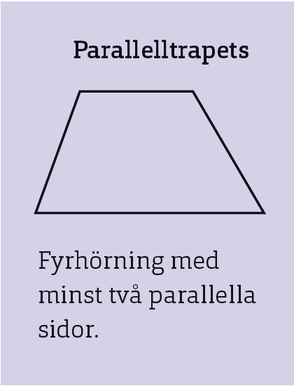
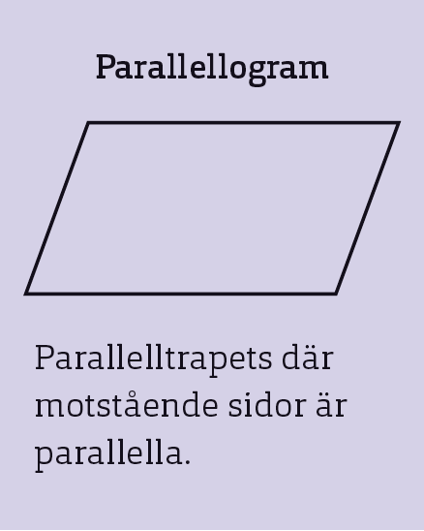
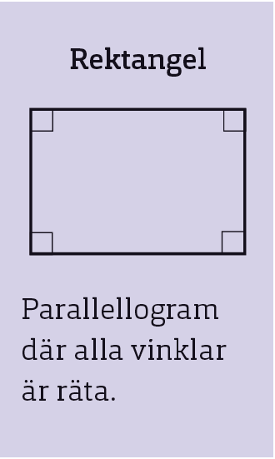
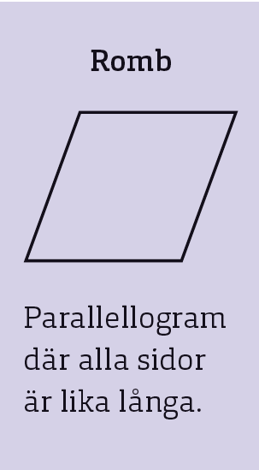
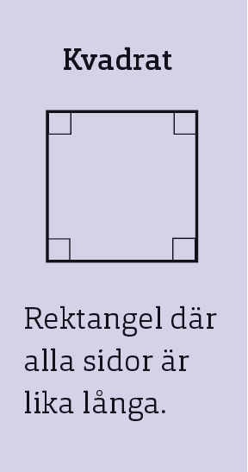
X 3.5 Omkrets
Olika fyrhörningar

Slide 2
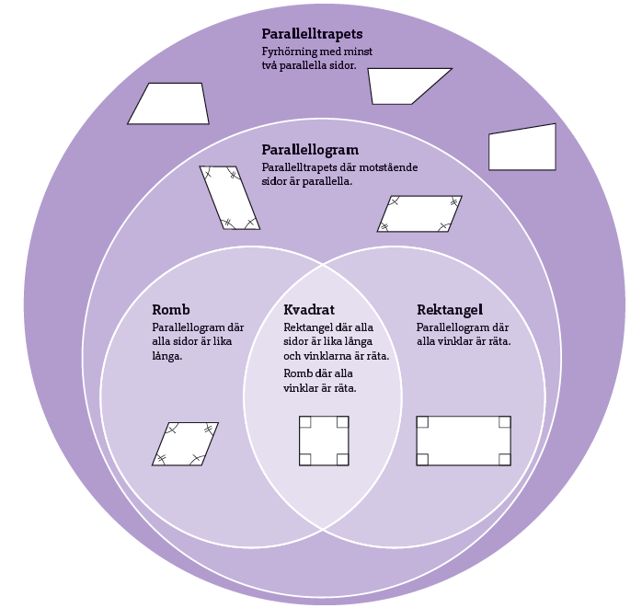

Slide 3
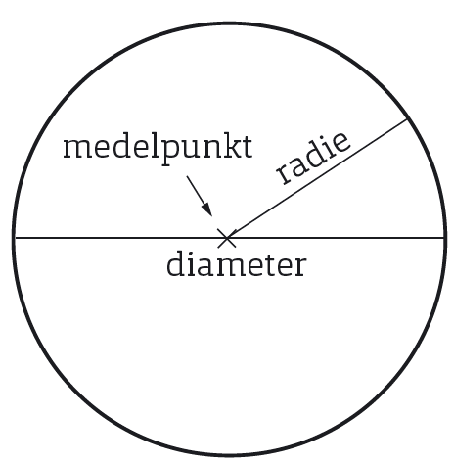
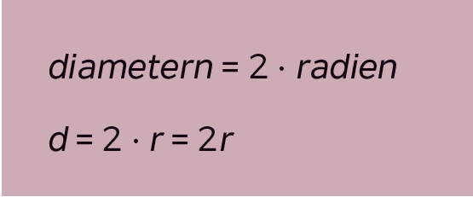
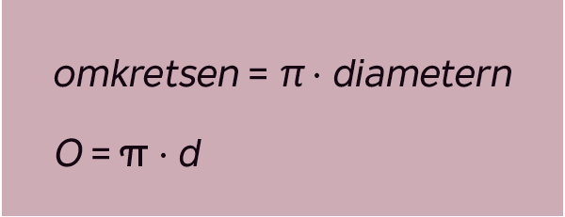
Cirkeln

Slide 4
En gräsmatta är en rektangel med sidorna 40 m och 25 m.
Beräkna gräsmattans omkrets.
(m)
25
O = 2 ∙ b + 2 ∙ h
40
Omkretsen :
(2 ∙ 40 + 2 ∙ 25) m =
(80 + 50) m =
130 m
Svar: Gräsmattans omkrets är 130 m.
Ett runt bord har diametern 130 cm. Hur lång är omkretsen?
Avrunda till tiotal centimeter.
O = π ∙ d
x
d = 130 cm
Omkretsen :
π ∙ 130 cm =
408,40... cm ≈
410 cm
Svar: Bordets omkrets är ca 410 cm.

Slide 5
En pool har formen av en kvartscirkel med radien 3 m. Hur lång omkrets har poolen?
Avrunda till hela meter.
3 m
O = π ∙ d
r = 3 m
d = 6 m
π ∙ 6
(
Omkretsen :
+ 2 ∙ 3)m
11 m
=
10,71... m ≈
4
Svar: Poolens omkrets är ca 11 m.
En skolgård är en kvadrat med sidan 80 m. Vad kostar det att sätta ett staket runt skolgården, om priset är 65 kr per meter?
(m)
Omkretsen :
4 ∙ 80 m =
320 m
80
Pris/m : 65 kr/m
80
Pris totalt :
65 ∙ 320 kr =
20 800 kr
Svar: Staketet skulle kosta 20 800 kr.

